Slide 2



Slide 3
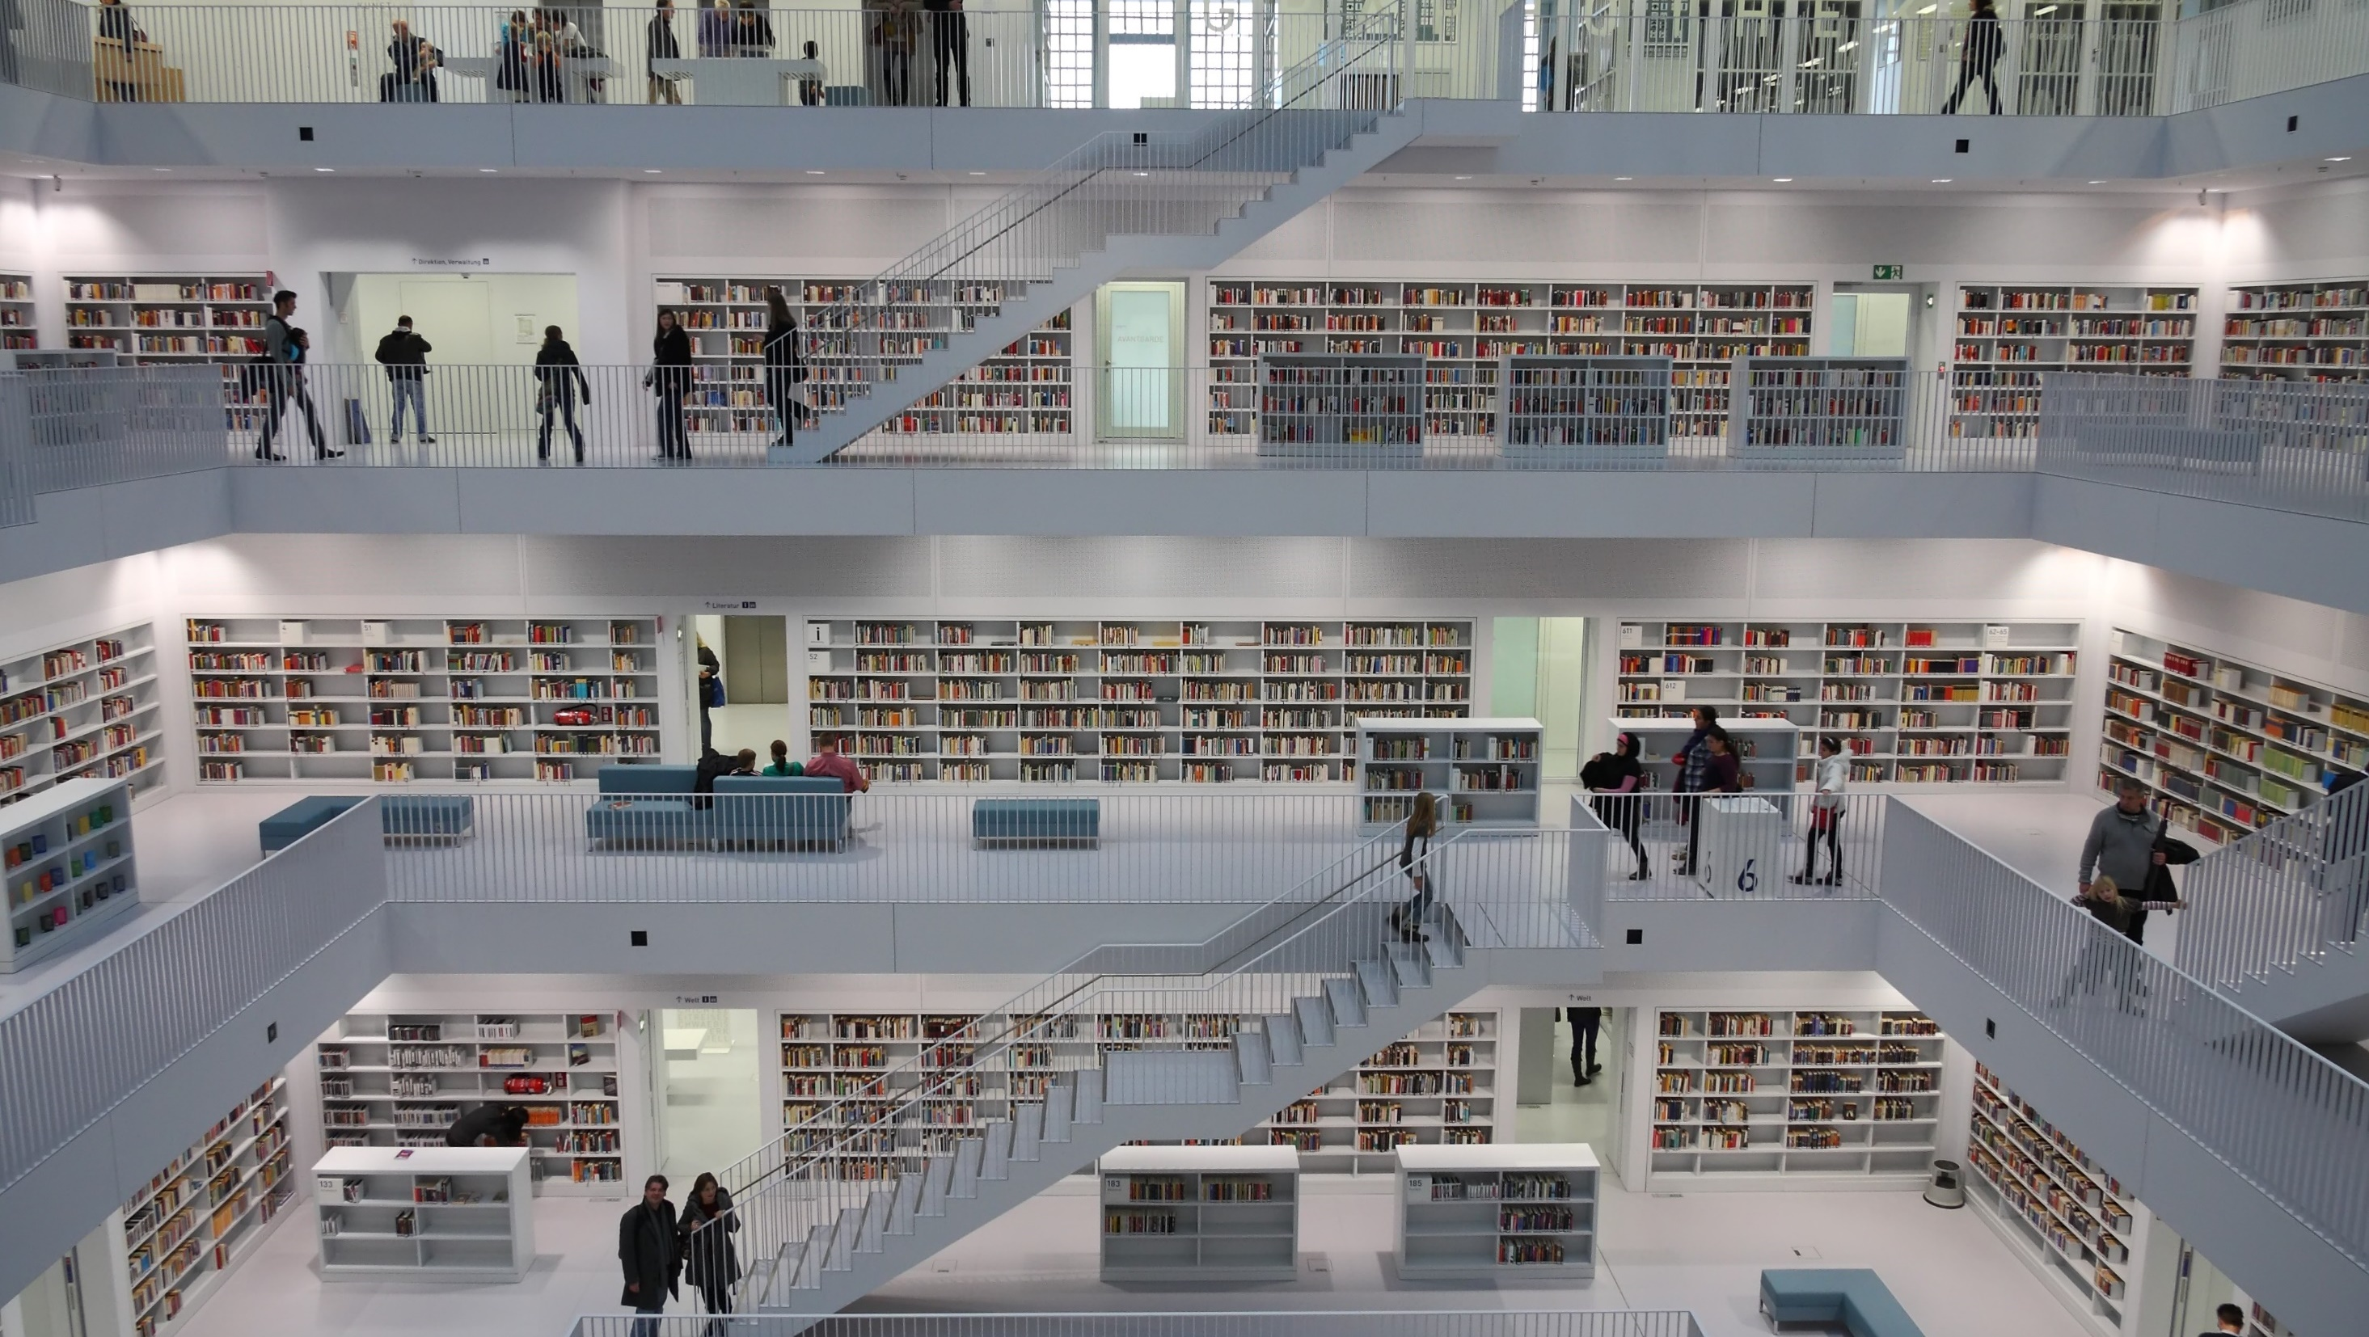

Slide 4
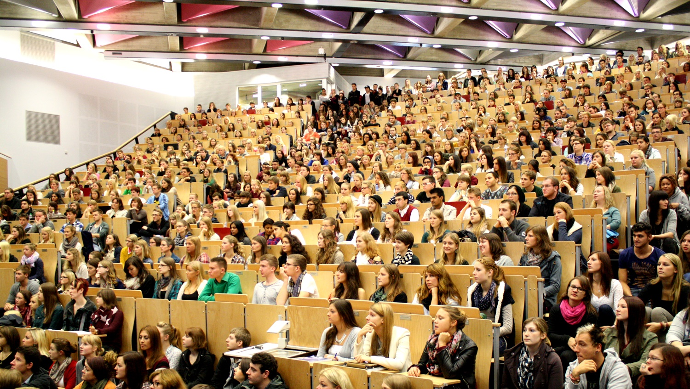

Slide 5
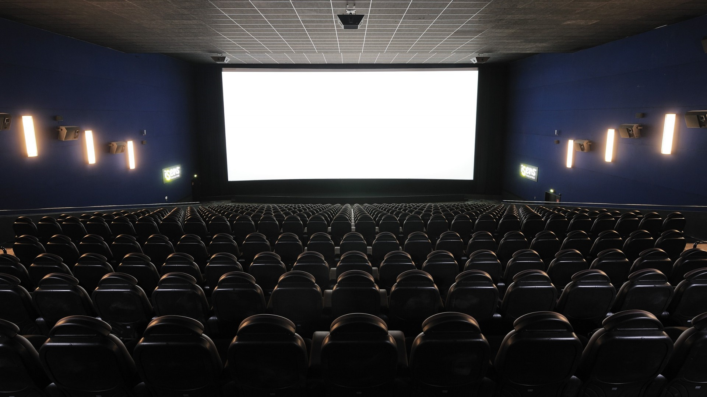

Slide 6
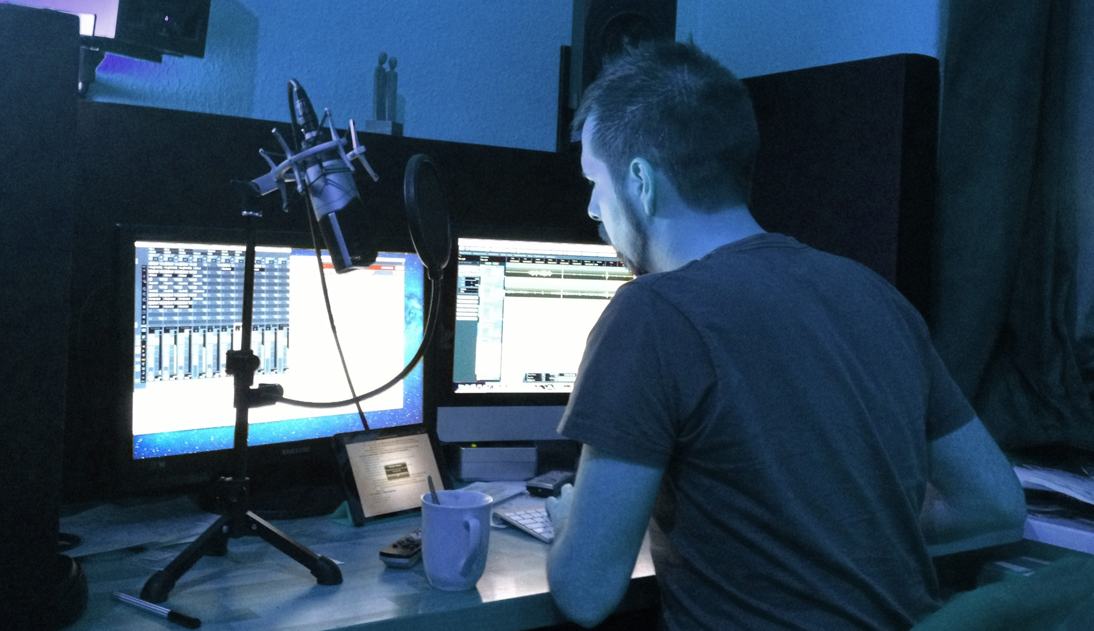

Slide 7
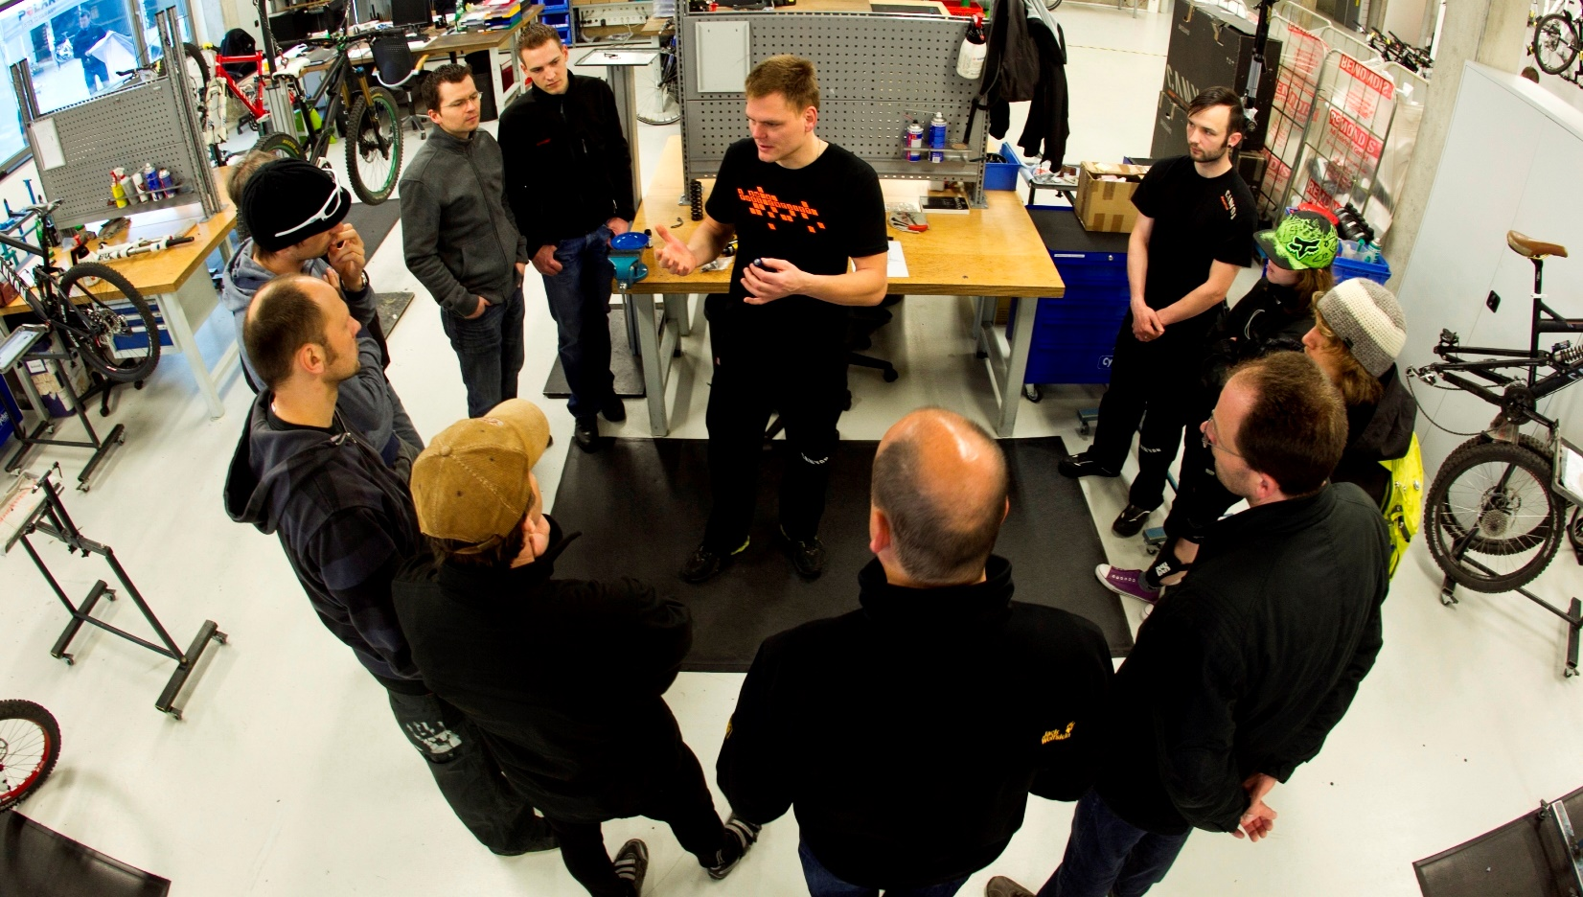

Slide 8


Slide 9
Shadoo
Share your knowledge. With heart.

Slide 10

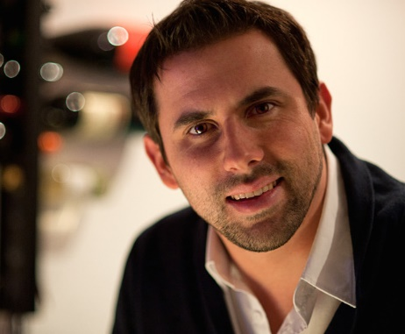

Slide 11
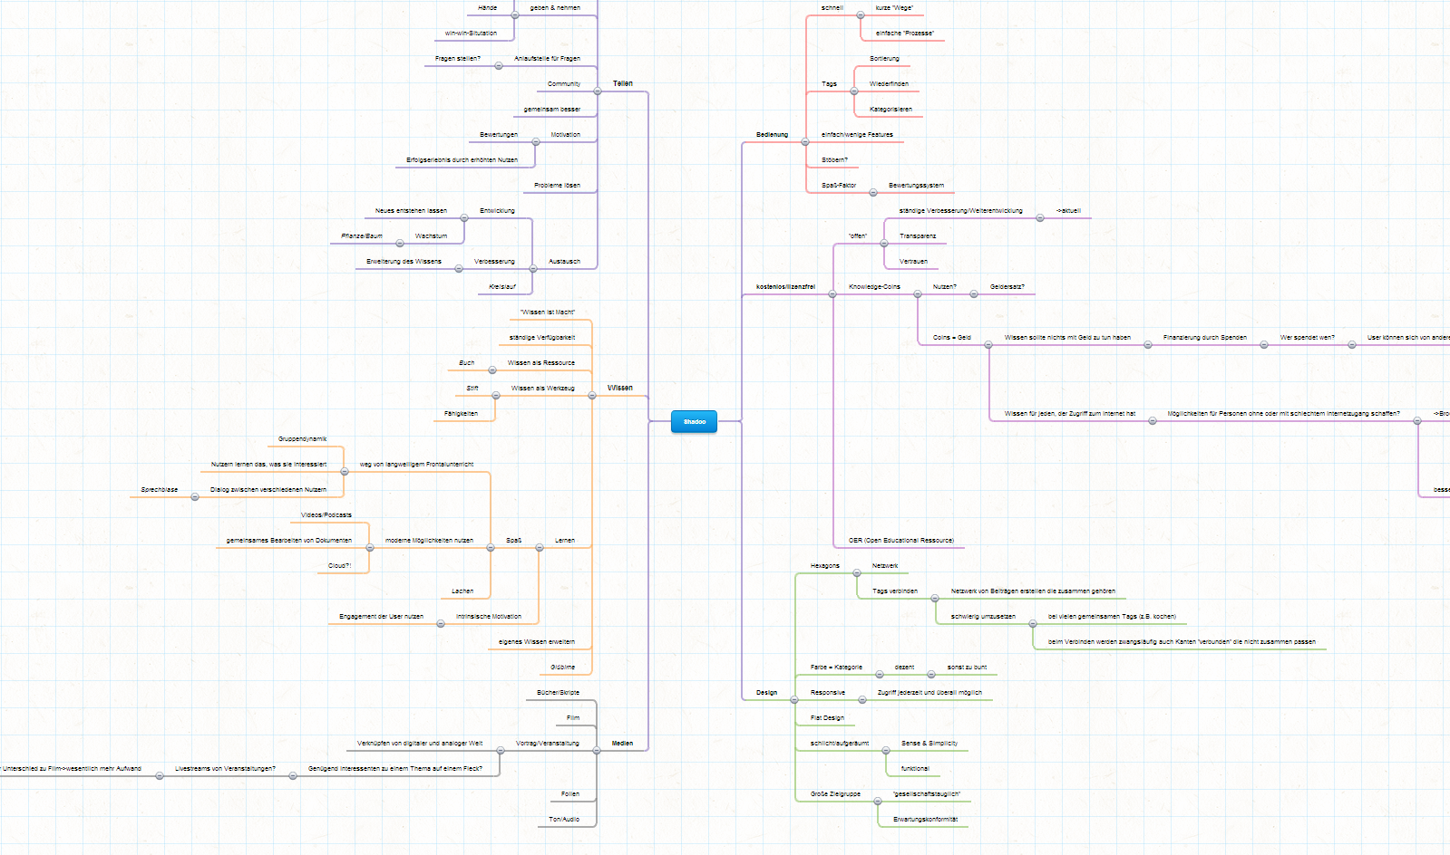

Slide 12
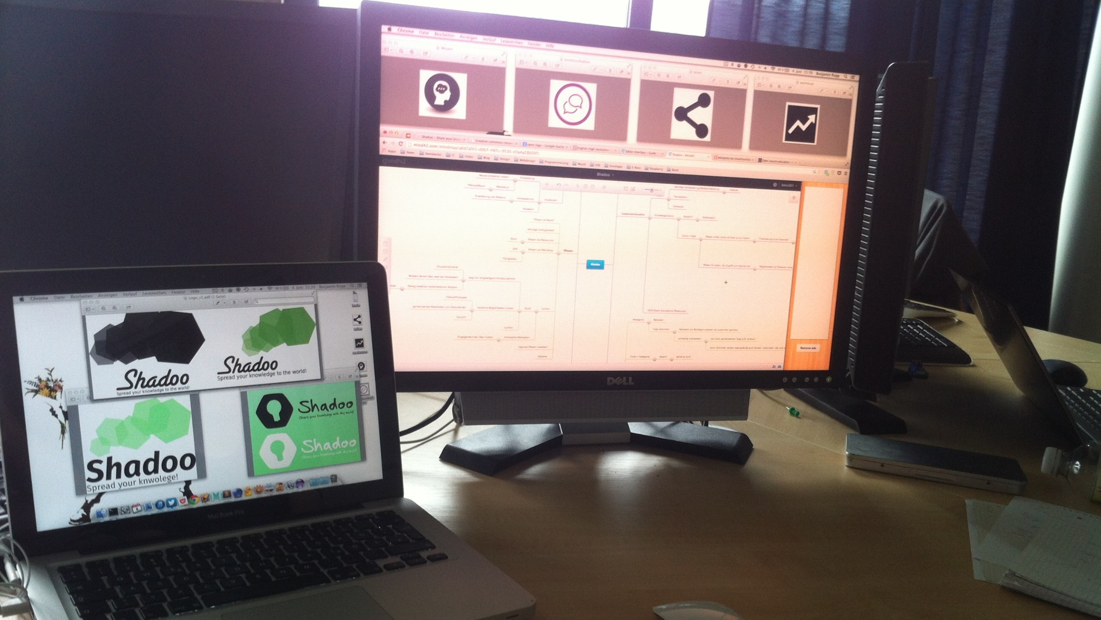

Slide 13
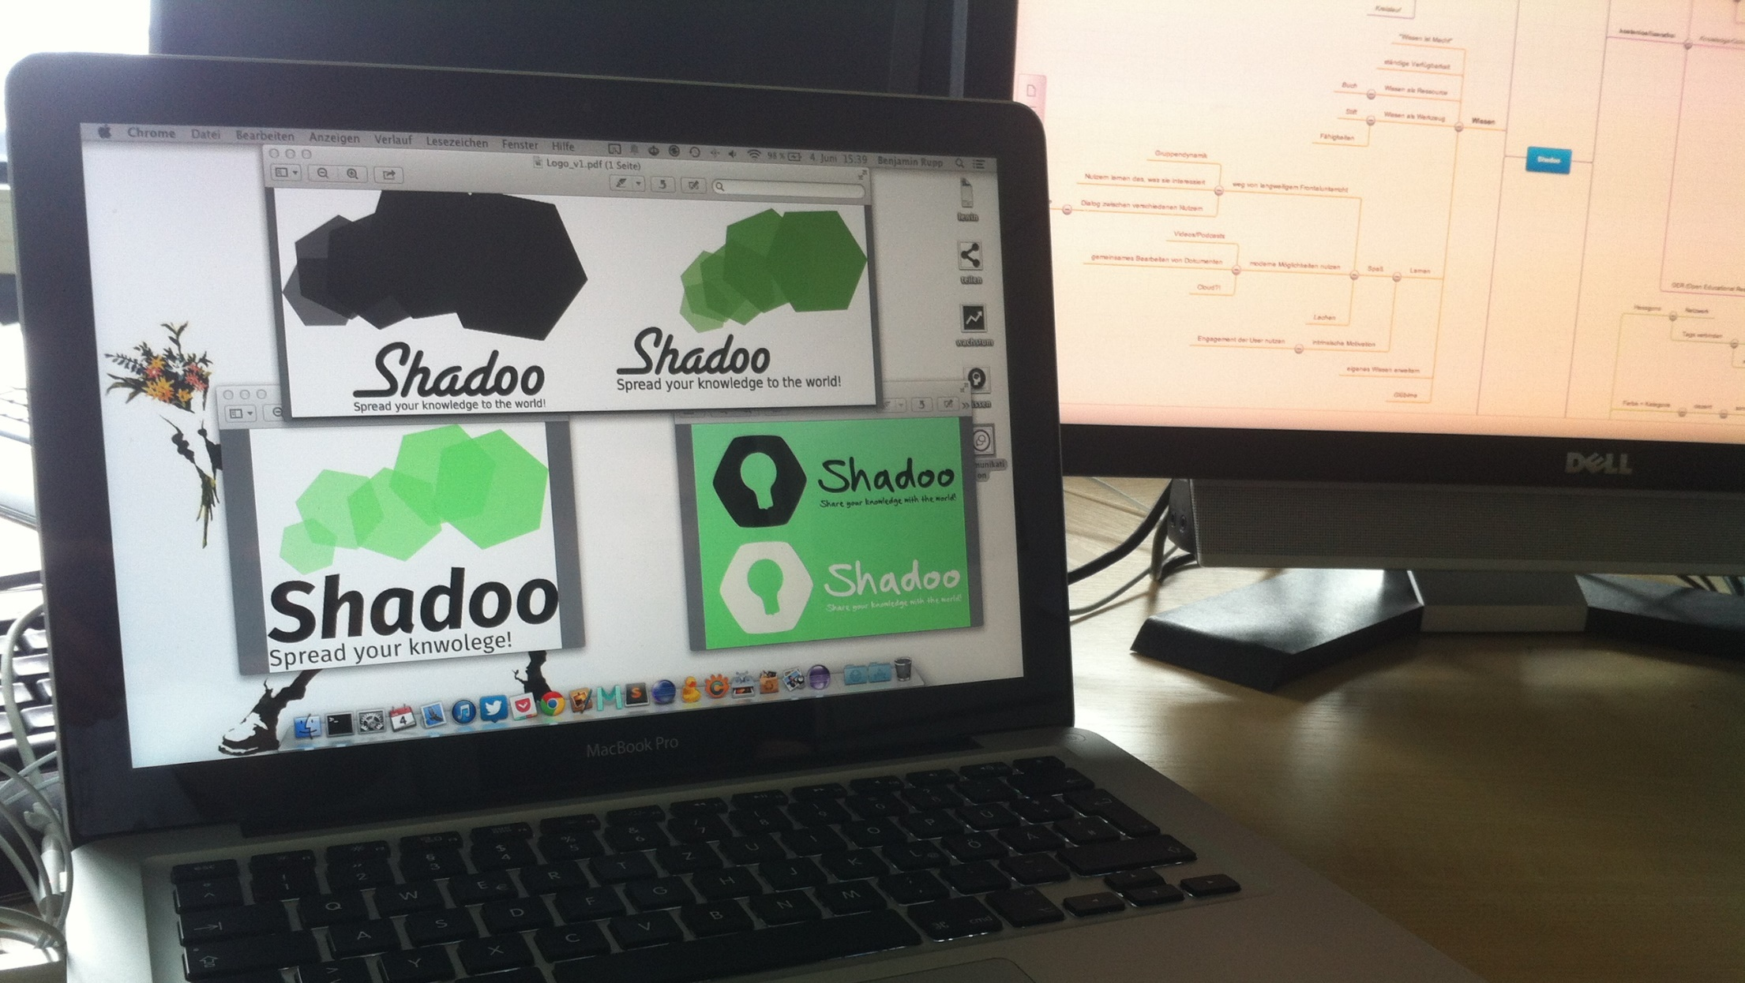

Slide 14
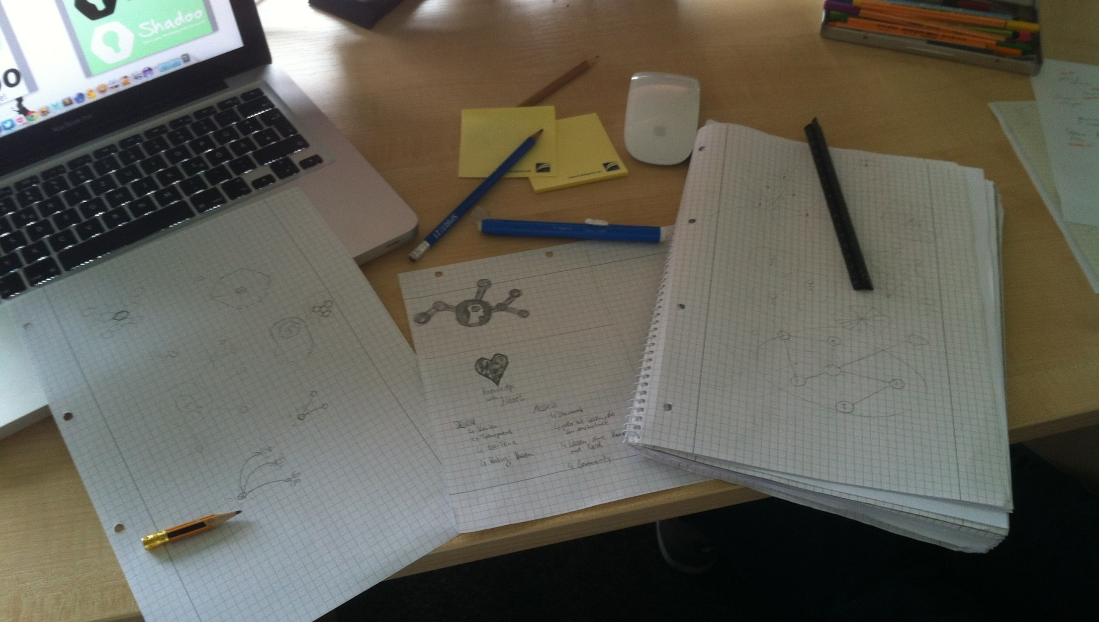

Slide 15
Shadoo
Shhare your knowledge. With heart.

Slide 17
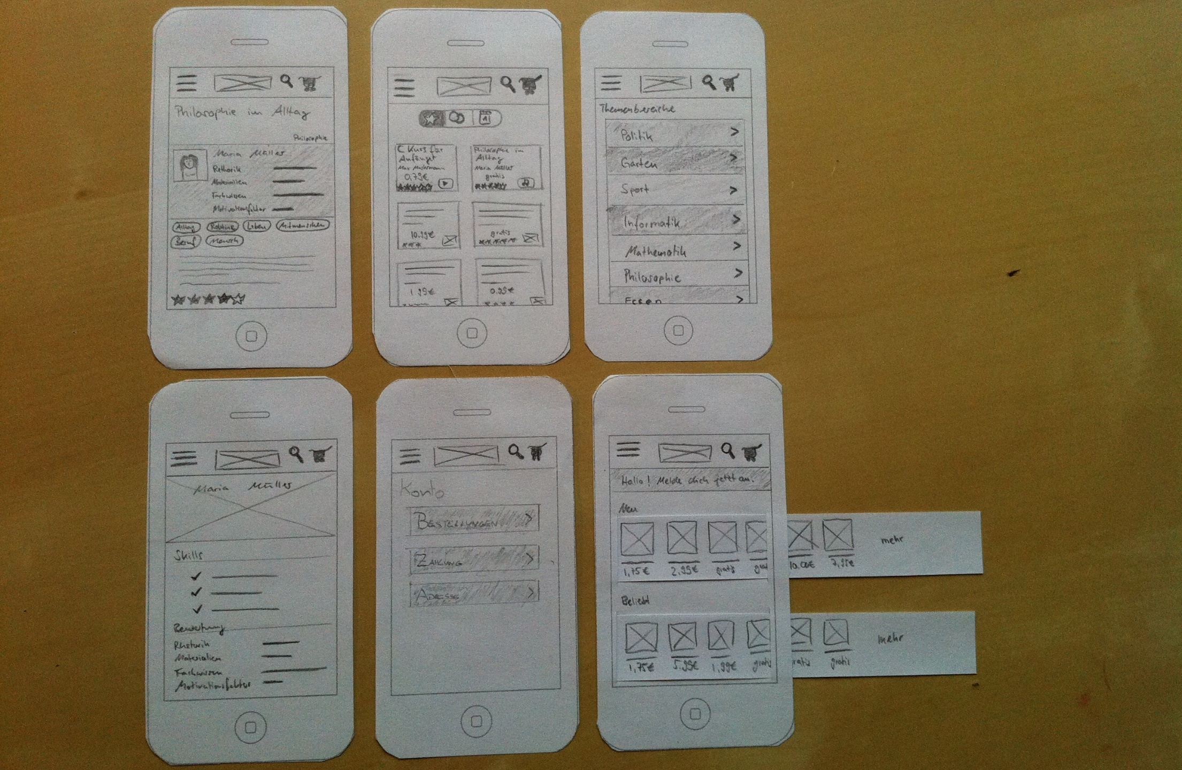

Slide 18
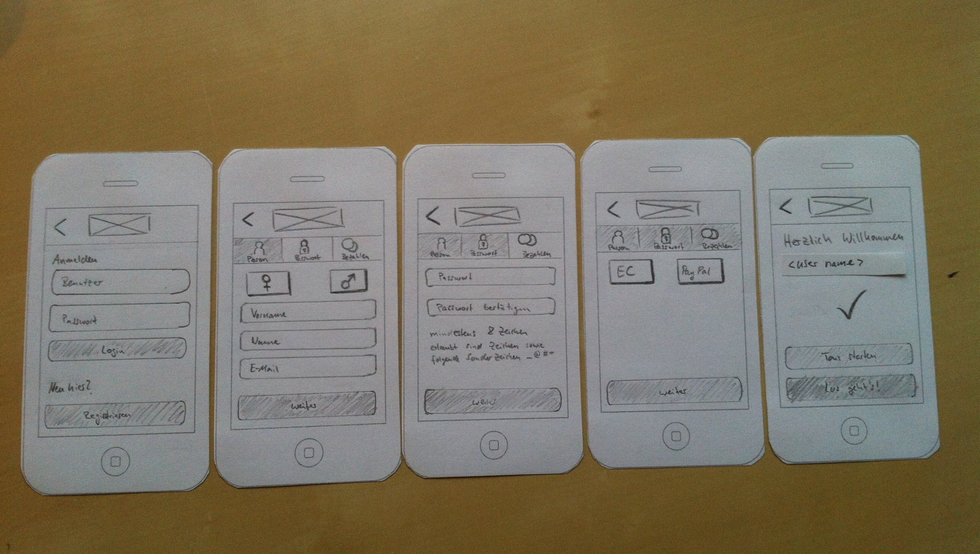

Slide 19
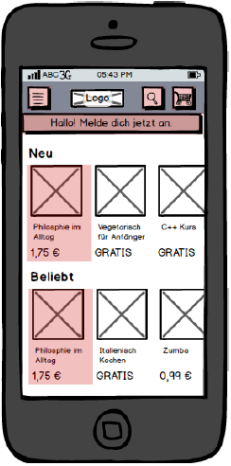
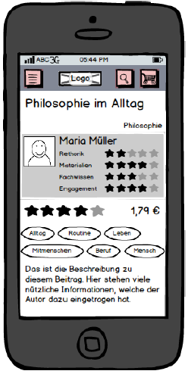
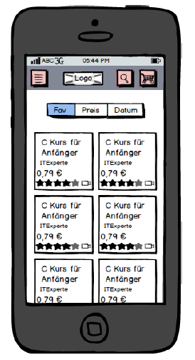
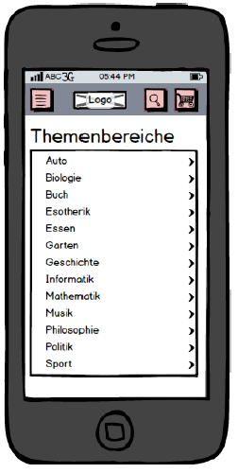

Slide 20


Slide 21
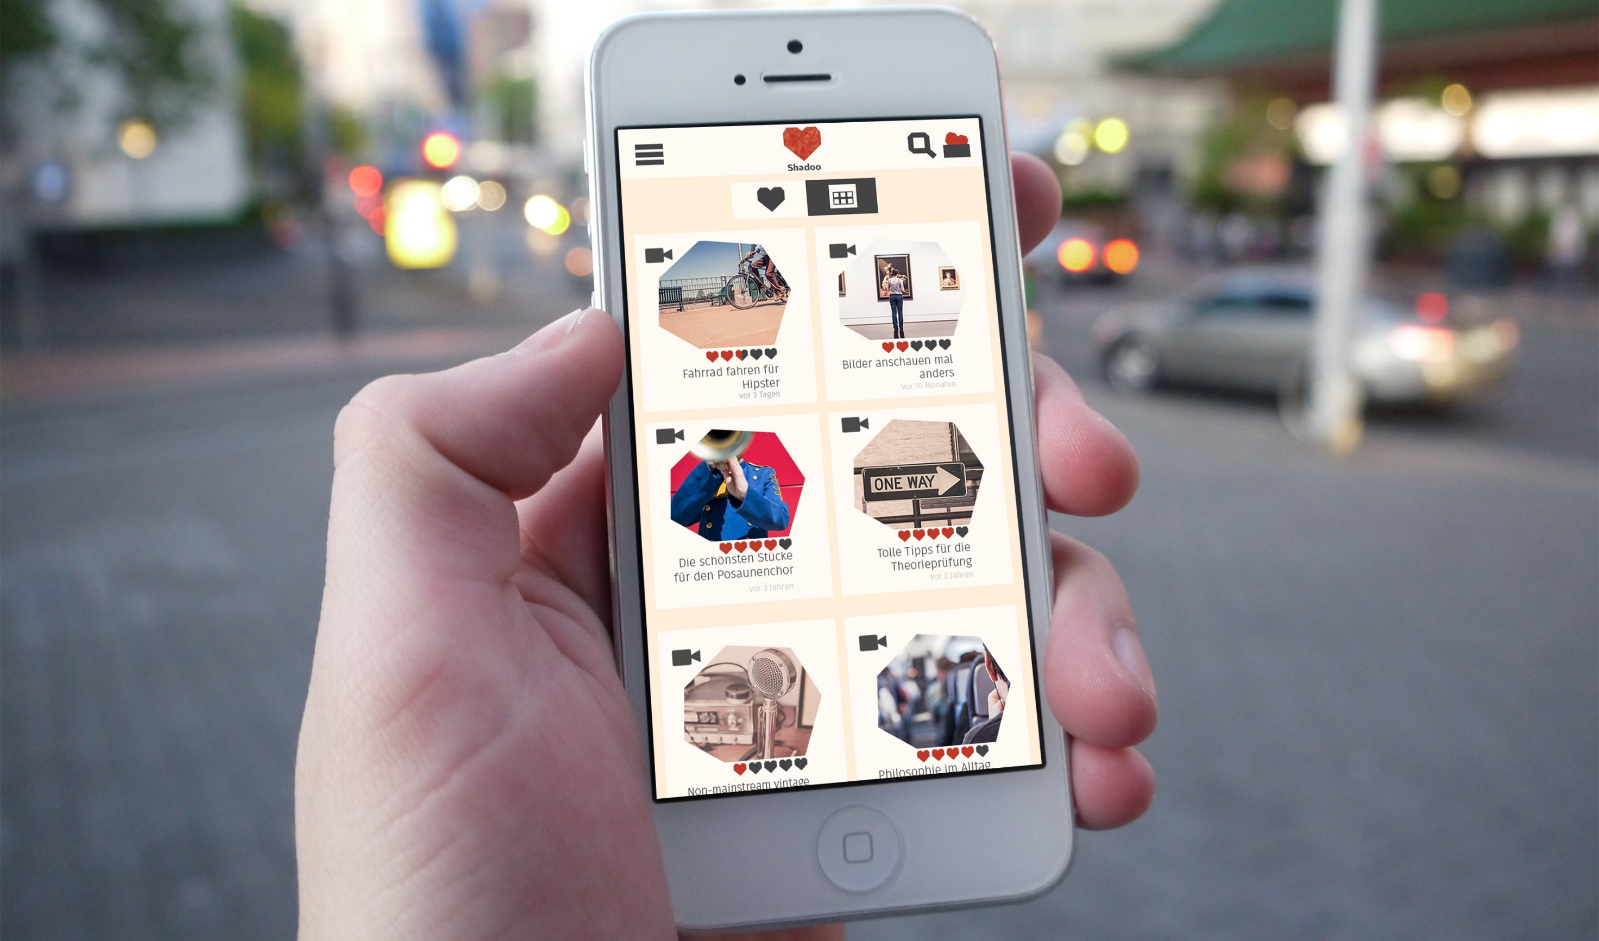

Slide 22
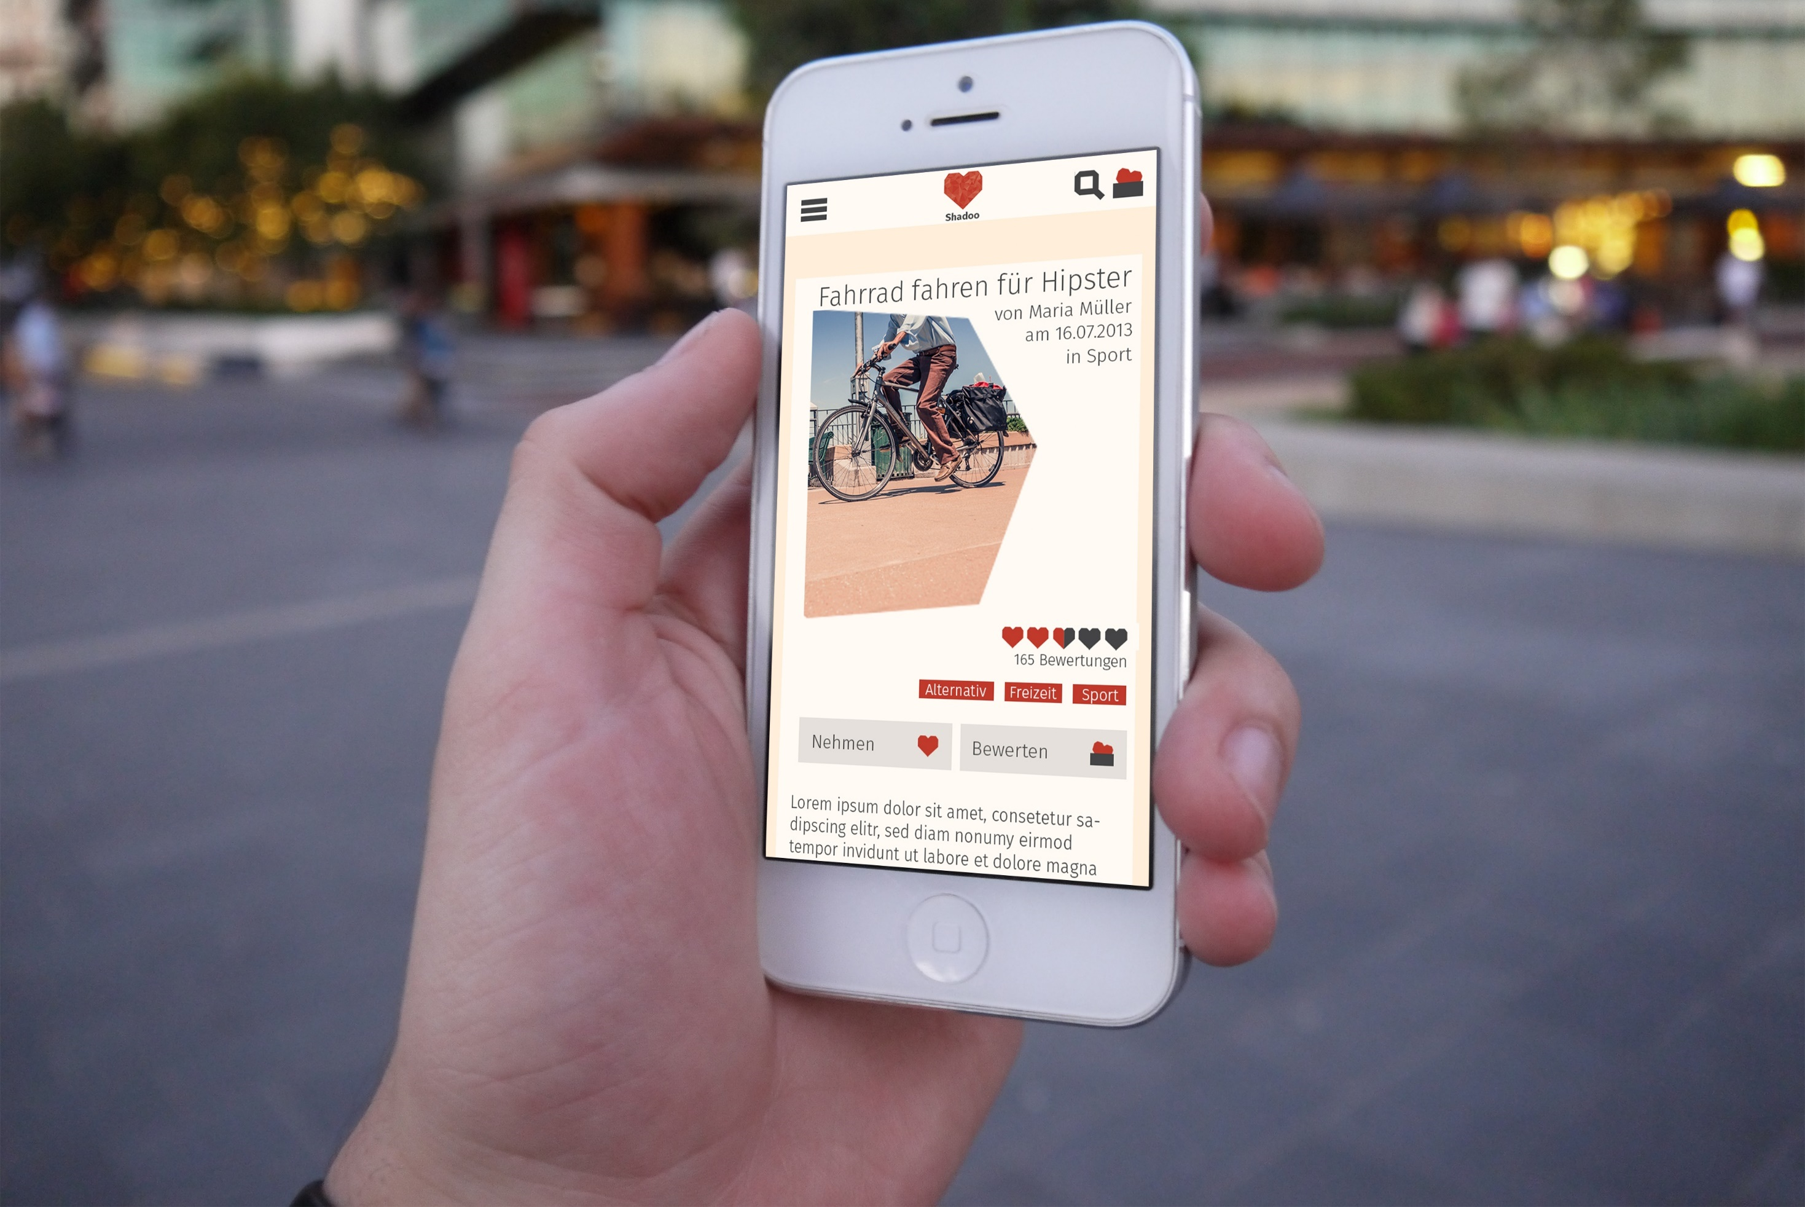

Slide 23
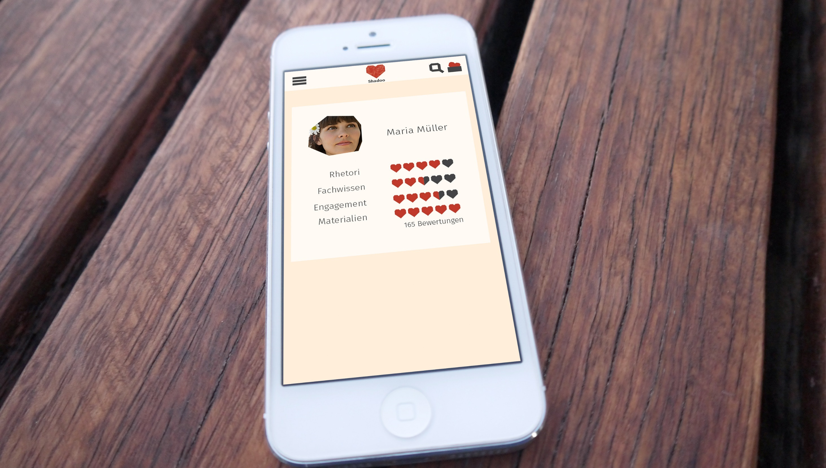

Slide 24
Demonstration

Slide 25
Danke!
Stuttgarter Bibliothek
http://commons.wikimedia.org/wiki/File:Stuttgart_Bibliothek_amk.jpg
Podcaster
http://rechtsanwalt-schwenke.de/wp-content/uploads/2013/01/podcast_rechtsbelehrung_titelbild2_kl.jpg
Kino
http://scr3.golem.de/screenshots/1202/isens-uci-kinowelt-duesseldorf/1-iSens-Saal.jpg
Hörsaal
http://www.asta.uni-siegen.de/files/2013/10/H%25C3%25B6rsaal.jpg

Slide 26
Share your knowledge. Now.
Stuttgarter Bibliothek (http://commons.wikimedia.org/wiki/File:Stuttgart_Bibliothek_amk.jpg)
Podcaster (http://rechtsanwalt-schwenke.de/wp-content/uploads/2013/01/podcast_rechtsbelehrung_titelbild2_kl.jpg
Kino (http://scr3.golem.de/screenshots/1202/isens-uci-kinowelt-duesseldorf/1-iSens-Saal.jpg)
Hörsaal (http://www.asta.uni-siegen.de/files/2013/10/H%25C3%25B6rsaal.jpg)

